Slide 1
Bloembollen
Klas 2 Plantenteelt

Slide 2
Bloembollen als visitekaartje van Nederland
Welke bollen staan hier?

Slide 3
Carolus Clusius
Arts en botanicus 1626 - 1609

Slide 4
Bloembollenmengsel
Herken je de bollen?

Slide 5
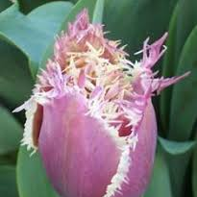
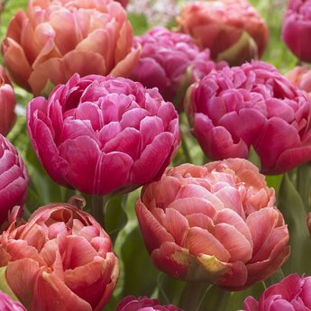
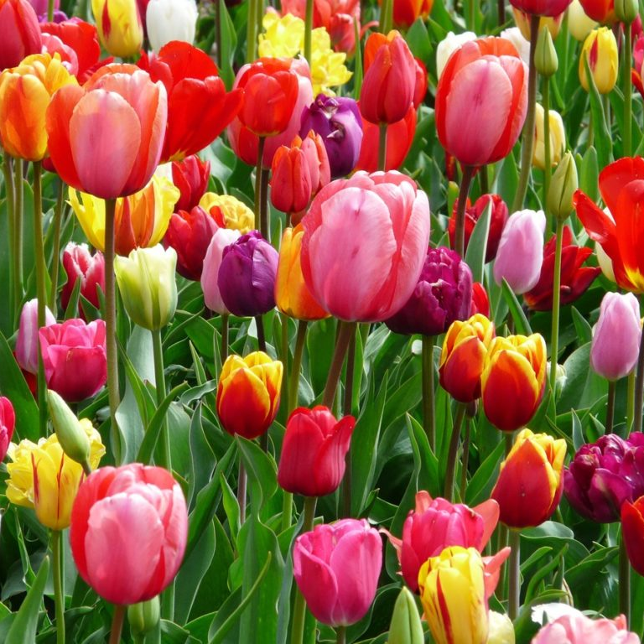
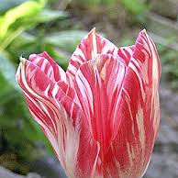

Slide 6
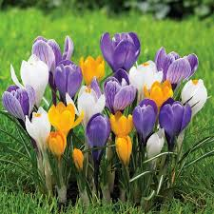
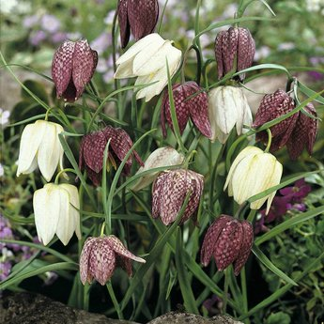
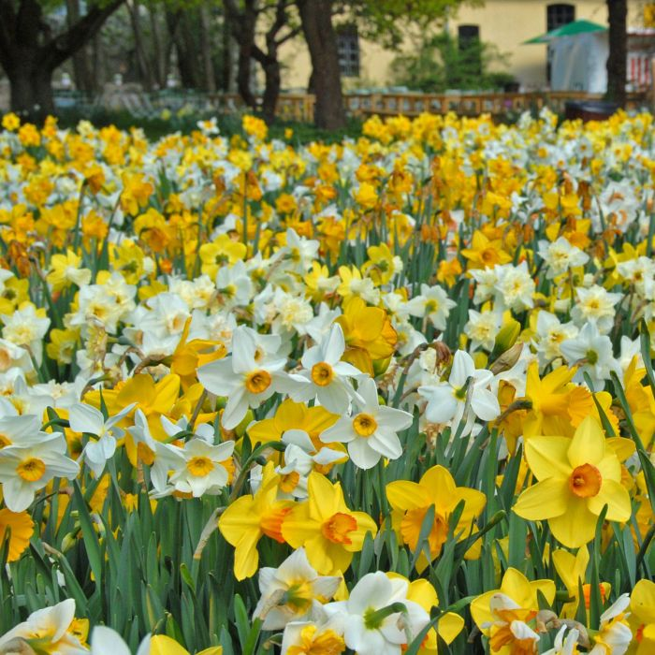
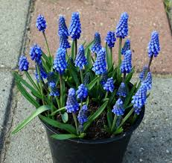

Slide 7
